Slide 1

Servisno-Orijentisane arhitekture Projekat
Tim Swiftly
Teodora Kocić 17190
Stefan Aleksić 16995
Prof. dr Dragan Stojanović

Slide 2
Projekat I
Amadeus API je odabran za public API projekta.
Pruža razmenu informacija sa velikim turističkim organizacijama.
Omogućava pretragu destinacija, aerodromova, letova, hotela, kao i samu rezervaciju karata.
Za dataset su odabrani podaci o vremenskoj prognozi, koji simuliraju očitavanja prognoze u realnom vremenu.

Slide 3
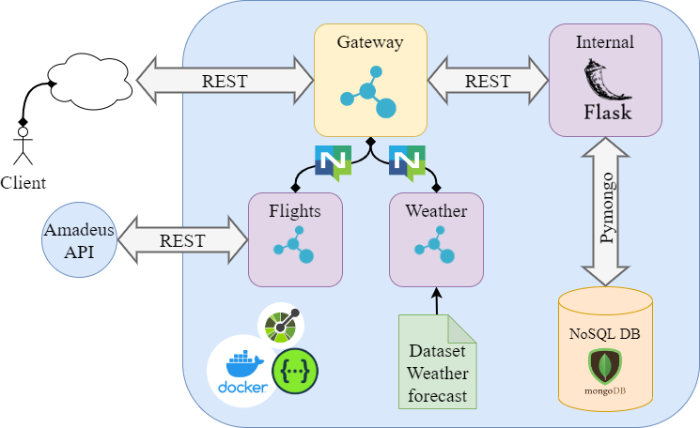
Projekat I - Arhitektura

Slide 4
Projekat I - Opis
Svi servisi su pokrenuti uz pomoć docker-compose, u okviru sopstvenih kontejnera.
Gateway, Flight i Weather service-i su pisani kao Moleculer service-i u okviru Nodejs skriptnih fajlova, a za broker između servisa je podrazumevano postavljen NATS.
Internal API je implementiran u Python-u uz pomoć biblioteka Flask i pymongo, koje olakšavaju REST komunikaciju, odnosno komunikaciju sa bazom, respektivno.
Za NoSQL bazu je odabrana document store-a baza podatak MongoDB.

Slide 5
Projekat I – Tok podataka
Flights service, uz pomoć Amadeus javno dostupnog Web API-ja, omogućava CRUD operacije klijentima za informacije o letovima za koje su zainteresovani, odnosno za rezervaciju istih.
Rezervacija letova je simulirana lokalno, podaci se preko NATS broker-a prenose Gateway service-u koji šalje HTTP zahtev na endpoint Internal API-a.
U okviru Internal API-ja se šalje zahtev za skladištenje informacija o rezervaciji u okviru MongoDB-a i klijent dobija povratnim putem odgovor.
Weather service čita podatke iz dataset-a, šalje ih Gateway service-u preko broker-a, koji ih prosleđuje na Internal API endpoint.
Gateway service takođe analizira podatke o vremenskoj prognozi i ukoliko su uslovi nepogodni, šalje zahtev na drugi Internal API endpoint za otkazivanje letova zbog nepogodnih uslova.
Internal API tada vrši upit ka bazi i ukoliko za odgovarajući datum ima rezervisanih letova, otkazuje ih i upisuje informacije u Notifications kolekciju u okviru MongoDB-a, što bi trebalo da simulira obaveštenje odgovarajućim klijentima.

Slide 6
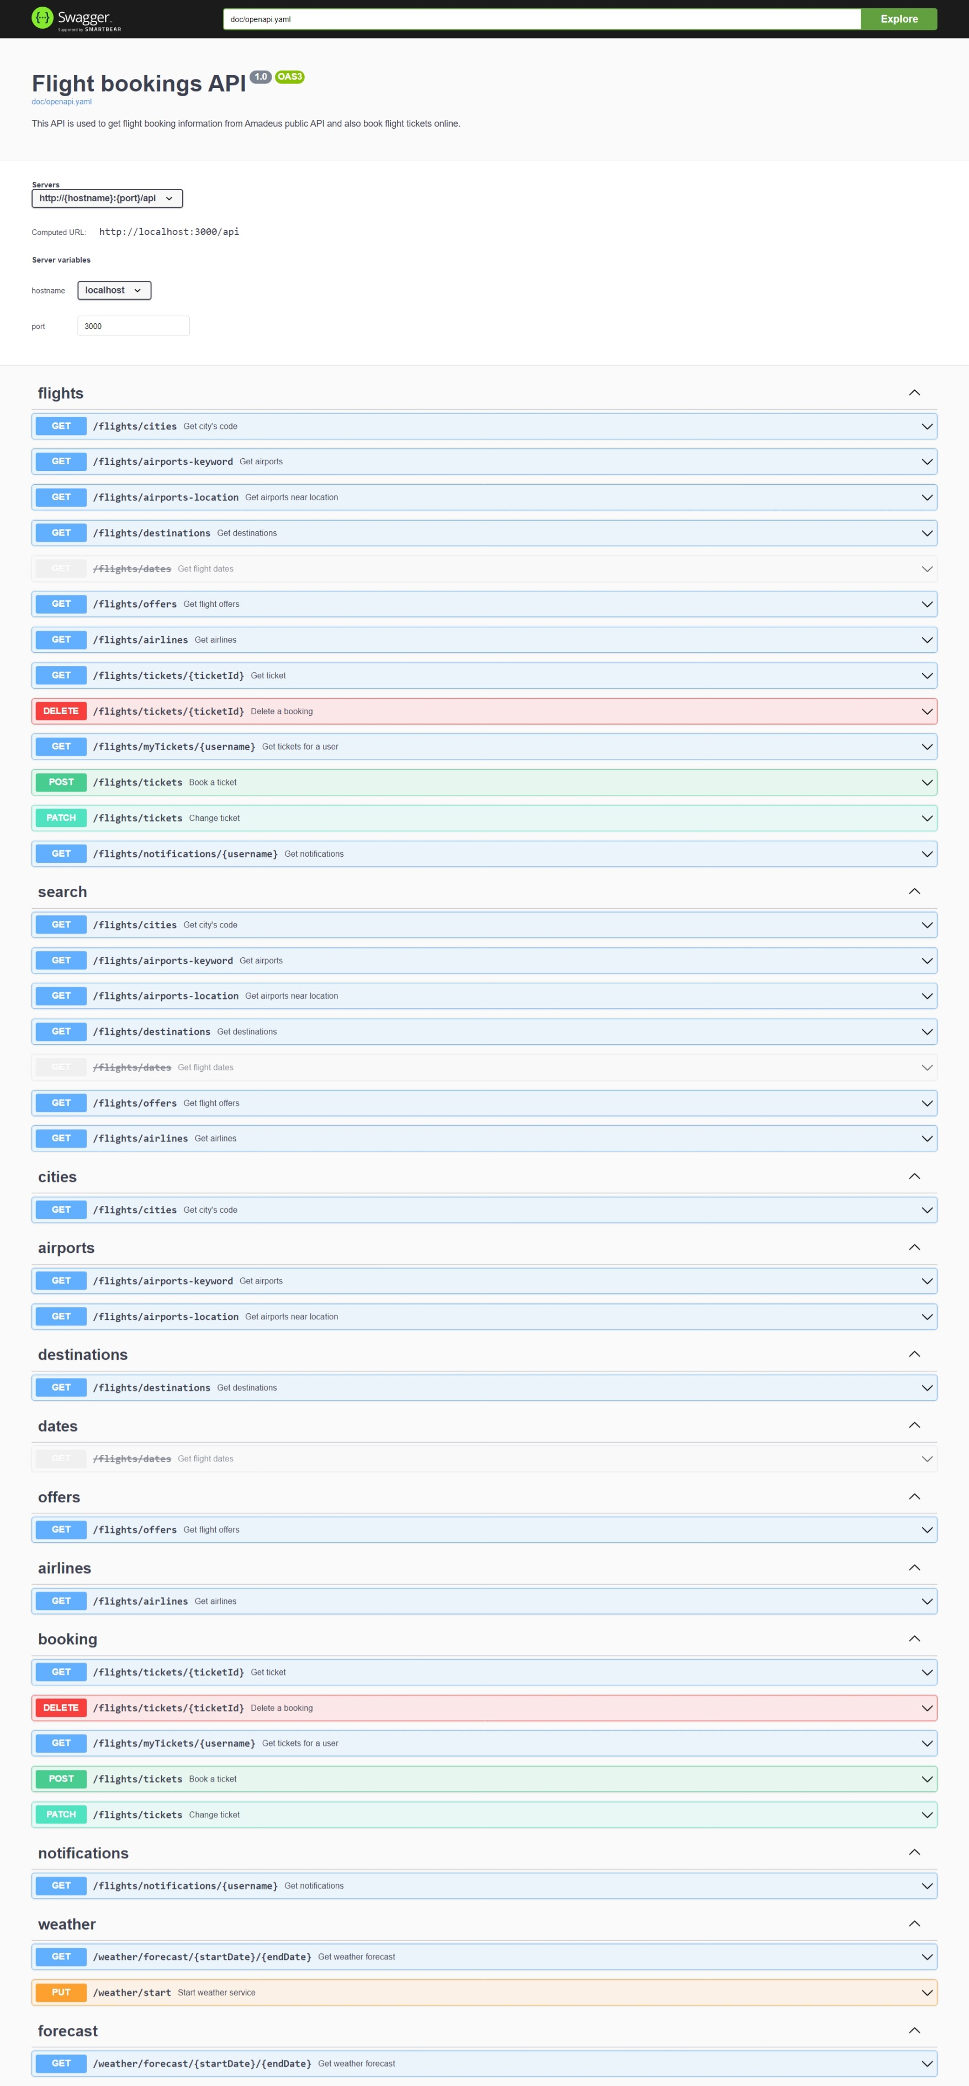
Projekat I – Swagger UI

Slide 7
Projekat II
Izmena u okviru Projekta I, jeste publish koji vrši Weather service na Mosquitto MQTT broker.
Podaci koji su emitovani kroz MQTT protokol odgovaraju strukturi podataka iz dataset-a Projekta I.
Granični slučaj koji je odabran za okidanje akcije predstavlja vremenske uslove nepogodne za letenje.
Po prijemu takve prognoze, pretplaćeni Analytics service šalje gRPC alert Notifications service-u.

Slide 8
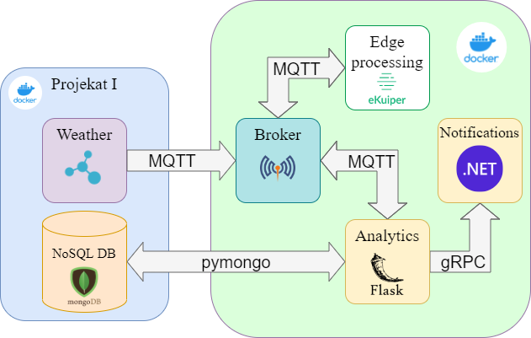
Projekat II - Arhitektura

Slide 9
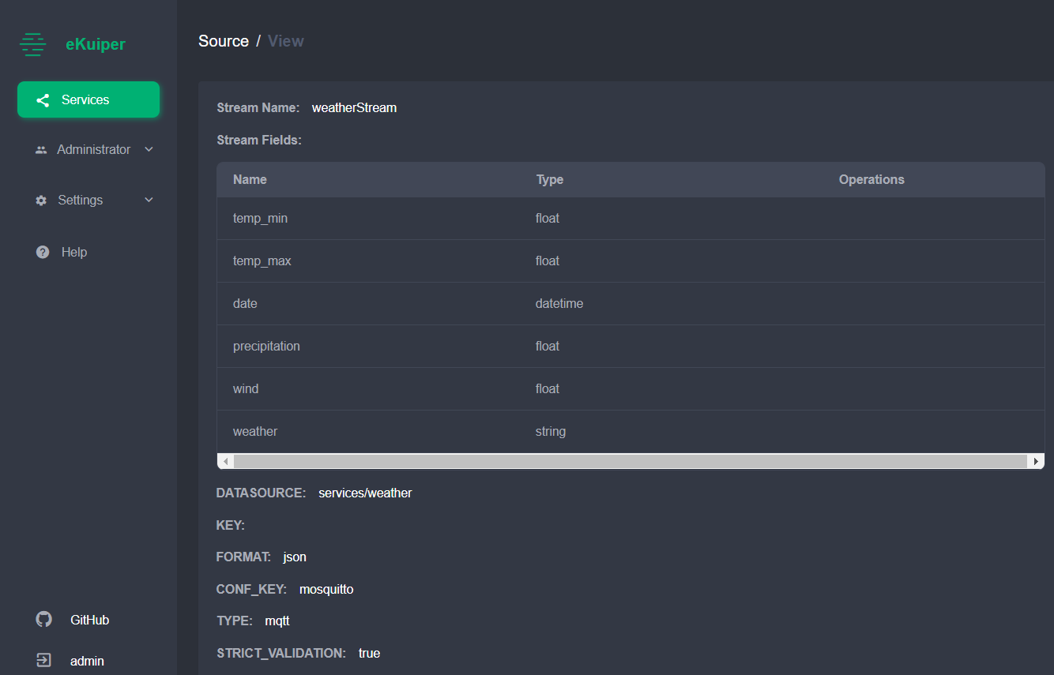
Projekat II – eKupier format podataka

Slide 10
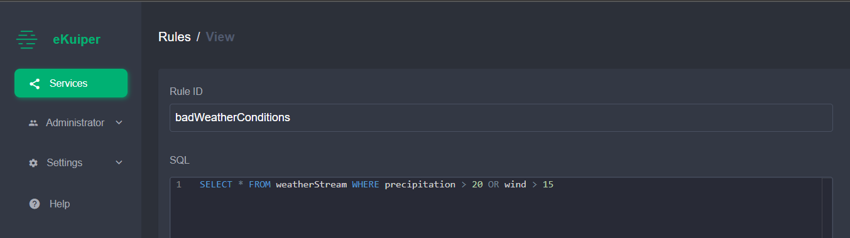
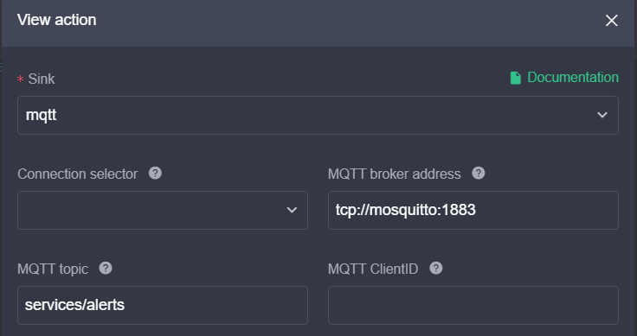
Projekat II – eKupier pravilo i akcija
Pokreni akciju

Slide 11
Projekat II – grpc format poruka
syntax = "proto3";
option csharp_namespace = "Notifications.Protos";
package alerts;
service Alerts {
rpc Send(Alert) returns (Response) {}
}
message Alert {
string id = 1;
string sender = 2;
string receiver = 3;
string date = 4;
string payload = 5;
}
message Response {
string status = 1;
}
Server implementiran u C#-u
Klijent implementiran u Python-u
Pokreni akciju

